Slide 1

XÂY DỰNG HỆ THỐNG QUYÊN GÓP TỪ THIỆN BẰNG CÔNG NGHỆ WEB
ĐỒ ÁN CUỐI KHOÁ
Giáo viên hướng dẫn: Nguyễn Thanh Hải
Sinh viên thực hiện: Trần Lý Nam
Mã học viên: FX17215
Hồ Chí Minh, tháng 04 năm 2023

Slide 2
Nội dung trình bày
Lời cảm ơn
Tổng quan dự án
Các đối tượng sử dụng
Chức năng đạt được
Hạn chế - Hướng phát triển
Demo sản phẩm

Slide 3

Lời cảm ơn
Em muốn gửi lời cảm ơn chân thành đến các mentor đã dành thời gian quý báu để xem xét và dành câu hỏi cho phần trình bày đồ án.
Xin gửi lời cảm ơn sâu sắc đến mentor Hải và các mentor khác đã tận tình giúp đỡ em trong quá trình thực hiện đồ án tốt nghiệp . Nhờ sự hướng dẫn, động viên và chia sẻ kinh nghiệm của các mentor, em đã hoàn thành đồ án tốt nghiệp một cách tốt nhất có thể.

Slide 4

Tổng quan dự án – Đề tài
Xây dựng hệ thống quyên góp từ thiện bằng công nghệ WEB giúp người dùng theo dõi và tham gia hỗ trợ cho các trường hợp khó khăn trong cuộc sống.
Đồng thời hệ thống cũng cung cấp nhiều tính năng quản trị website.
Phạm vi của dự án là tạo ra một hệ thống website quyên góp từ thiện hoạt động tốt trên nhiều thiết bị (PC, laptop, máy tính bảng, điện thoại di động).

Slide 5





Tổng quan dự án – Công nghệ sử dụng
OS Platform: Windows 10.
Database được thiết kế bằng MSSQL Server.
Dự án sử dụng Web Server : Tomcat 9.0.
Dự án được tổ chức và code trên ứng dụng Eclipse for JEE, sử dụng ngôn ngữ Java, sử dụng jdk-17.0.4.v20220903.
Dự án được tổ chức code dựa trên “maven project”, và một số thư viện bên thứ ba khác

Slide 6
Các đối tượng sử dụng
Người dùng quản trị (Admin) có 2 đối tượng:
Admin ban đầu: là admin có quyền cao nhất, có thể chỉnh sửa các admin khác và user.
Admin được phân quyền: là admin có quyền chỉnh sửa các user nhưng không được chỉnh sửa admin khác

Slide 7
Các đối tượng sử dụng (tiếp theo)
Người dùng thông thường (User) có 2 đối tượng:
User chưa đăng ký: có quyền xem các trang Landing page (trang chủ, giới thiệu…)
User đã đăng ký: có thêm quyền quản lý tài khoản và xem lịch sử quyên góp

Slide 8
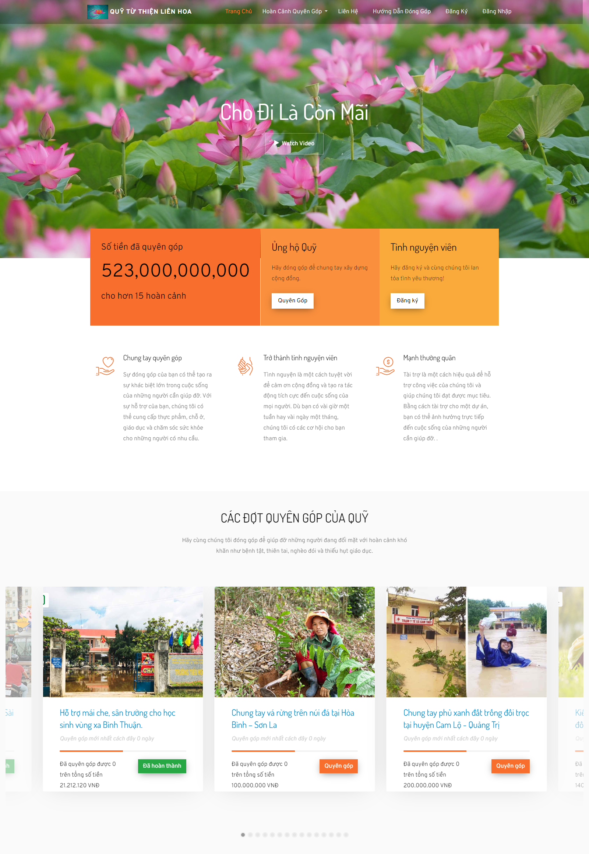
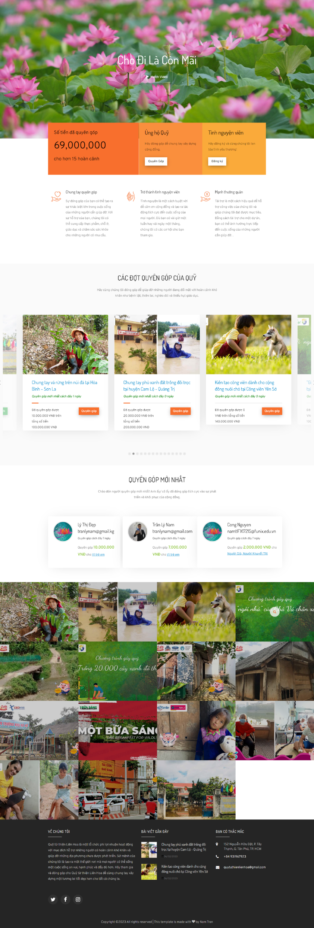

Slide 9
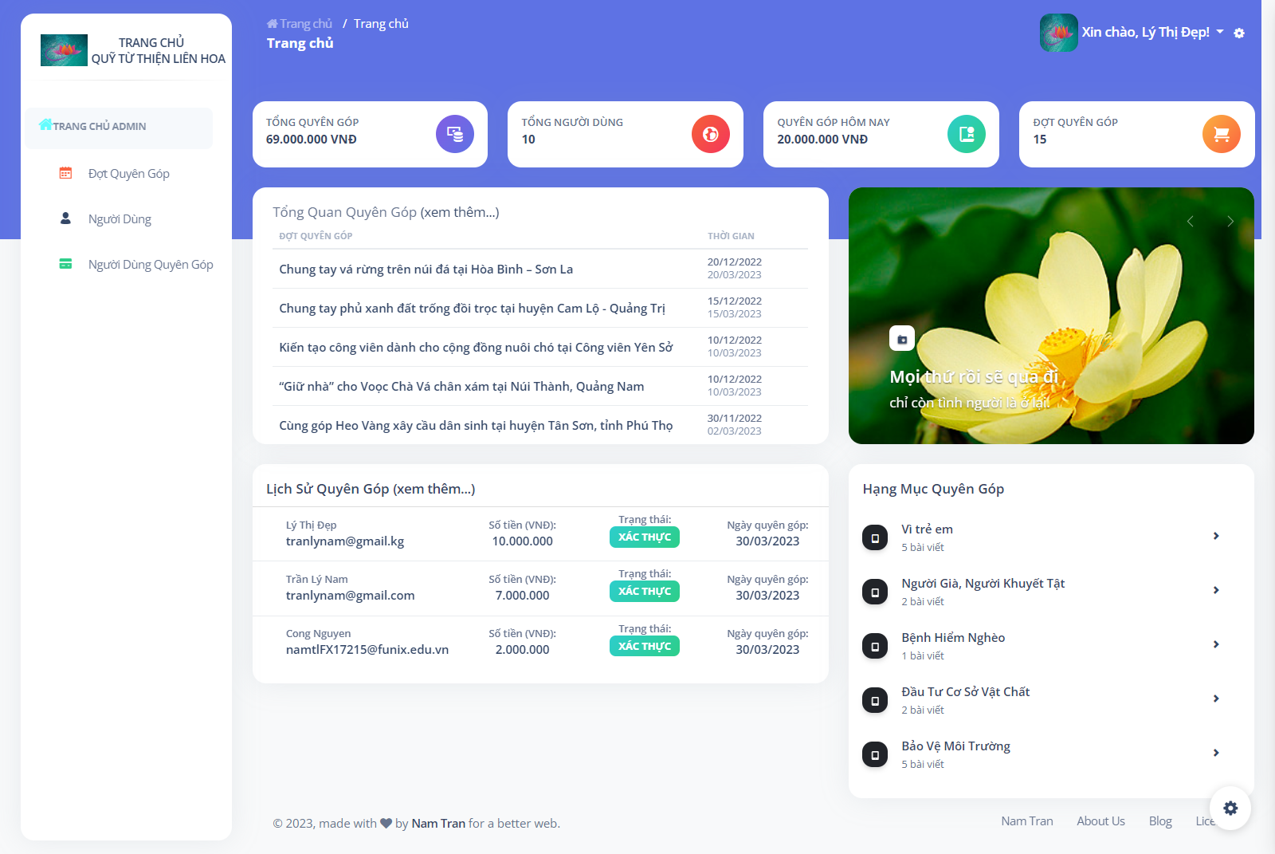

Slide 10
Hạn chế - Hướng phát triển
Tính năng thống kê hiện tại cần được cải thiện để giúp người dùng có cái nhìn toàn cảnh về dữ liệu.
Các hiệu ứng tương tác với người dùng cũng cần được cải thiện để tạo ra trải nghiệm tốt hơn.
Một số phần responsive và nâng cao chưa được hoàn hiện.
Cung cấp khả năng đăng nhập bằng tài khoản Facebook hoặc Gmail để đơn giản hóa quá trình đăng nhập và tăng tính tiện ích cho người dùng.
Thêm tính năng đăng bài và tin tức liên quan đến quỹ và các hoàn cảnh, cho phép người dùng có thể bình luận, like và chia sẻ các bài đăng và kết quả quyên góp từ trang web lên Facebook để tương tác với bạn bè và mở rộng phạm vi truyền thông.

Slide 11
Demo sản phẩm

